Slide 1

Hello,
KDT 웹 개발자 양성 프로젝트
5기!
with

Slide 2
공지 사항

Slide 3
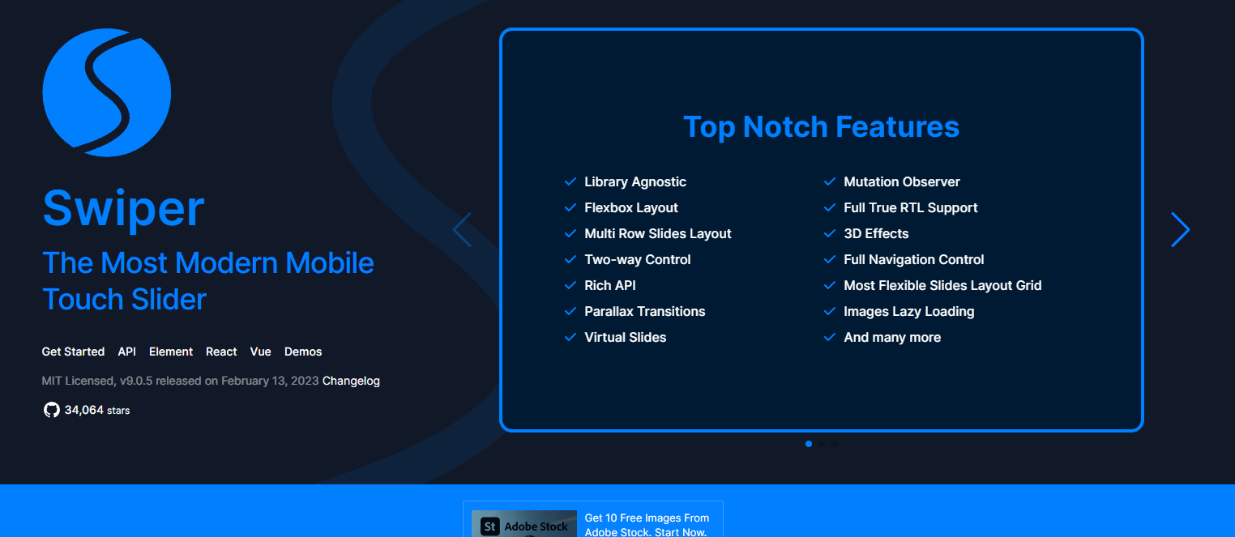
https://swiperjs.com/

Slide 4
Swiper 라이브러리 추가
<!-- Icons -->
<link rel="stylesheet"
href="https://fonts.googleapis.com/css2?family=Material+Symbols+Outlined:opsz,wght,FILL,GRAD@20..48,100..700,0..1,-50..200" />
<!-- SWIPER -->
<link rel="stylesheet" href="https://unpkg.com/swiper@8/swiper-bundle.min.css" />
<script src="https://unpkg.com/swiper@8/swiper-bundle.min.js"></script>
<!-- main -->
<link rel="stylesheet" href="./css/main.css">
<script defer src="./js/main.js"></script>

Slide 5
<div class="inner">
<div class="inner__left">
<h1>공지사항</h1>
<div class="swiper">
<div class="swiper-wrapper">
<div class="swiper-slide">My DT Pass 이용 안내</div>
<div class="swiper-slide">My DT Pass 관련 서비스 점검 안내</div>
<div class="swiper-slide">시스템 개선 및 점검 안내</div>
<div class="swiper-slide">전자 영수증 서비스 서비스 점검 안내</div>
<div class="swiper-slide">스타벅스 e-Gift Card 구매 가능 금액 안내</div>
</div>
</div>
<a href="#"><span class="material-symbols-outlined">add_circle</span></a>
</div>
<div class="inner__right">
<h1>스타벅스 프로모션</h1>
<a href="#"><span class="material-symbols-outlined">expand_circle_down</span></a>
</div>
</div>

Slide 6
JS에 Swiper 생성자 함수 추가
변수 하나를 만들고 Swiper 생성자 함수 추가
설정 값 입력
Direction: “vertical”
Autoplay: true
Loop: true
// SWIPER
// SWIPER NOTICE
const swiperNotice = new Swiper(".notice .inner .inner__left .swiper", {
direction: "vertical",
loop: true,
autoplay: true,
});

Slide 7
프로모션
슬라이드

Slide 8
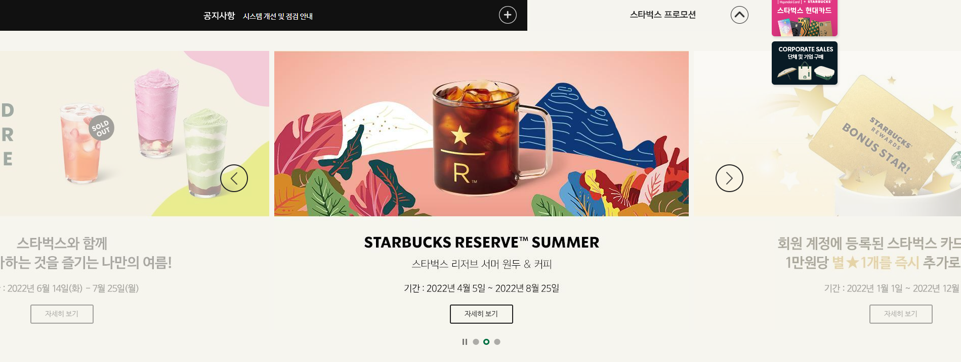

Slide 9
<div class="promotion">
<div class="swiper">
<div class="swiper-wrapper">
<div class="swiper-slide">
<img src="./images/promotion_1.jpg" alt="스타벅스와 함께 내가 좋아하는 것을 즐기는 나만의 여름" />
<a href="#" class="btn btn--black">자세히 보기</a>
</div>
<div class="swiper-slide">
<img src="./images/promotion_2.jpg" alt="스타벅스와 함께 내가 좋아하는 것을 즐기는 나만의 여름" />
<a href="#" class="btn btn--black">자세히 보기</a>
</div>
<div class="swiper-slide">
<img src="./images/promotion_3.jpg" alt="스타벅스와 함께 내가 좋아하는 것을 즐기는 나만의 여름" />
<a href="#" class="btn btn--black">자세히 보기</a>
</div>
</div>
</div>

Slide 10
// SWIPER PROMOTION
const swiperPromotion = new Swiper(".promotion .swiper", {
direction: "horizontal", // 기본 값
slidesPerView: 3, // 한번에 보여줄 아이템 수
spaceBetween: 10, // 아이템간 거리
centeredSlides: true, // 슬라이드 센터 여부
loop: true, // 루프 여브
autoplay: {
// 자동 재생, 변경 시간 설정
delay: 1000,
disableOnInteraction: false,
},
});

Slide 11
.notice .promotion .swiper .swiper-wrapper {
}
.notice .promotion .swiper .swiper-wrapper .swiper-slide {
opacity: 0.5;
transition: 0.2s;
}
.notice .promotion .swiper .swiper-wrapper .swiper-slide-active {
opacity: 1;
}
.notice .promotion .swiper .swiper-wrapper .swiper-slide .btn {
width: 150px;
position: absolute;
left: 0;
right: 0;
bottom: 0;
margin: auto;
}

Slide 12
페이지네이션 / 이동 버튼 추가하기
Swiper 에서 제공하는 pagination / prev / next 버튼 추가하기
Swiper 생성자에 옵션 추가하기!
<div class="swiper-pagination"></div>
<div class="swiper-button-prev"></div>
<div class="swiper-button-next"></div>

Slide 13
// SWIPER PROMOTION
const swiperPromotion = new Swiper(".promotion .swiper", {
direction: "horizontal", // 기본 값
slidesPerView: 3, // 한번에 보여줄
spaceBetween: 10, // 아이템간 거리
centeredSlides: true, // 슬라이드 센터 여부
loop: true, // 루프 여브
autolay: {
// 자동 재생, 변경 시간 설정
delay: 5000,
disableOnInteraction: false,
},
pagination: {
el: ".promotion .swiper-pagination", // pagination을 할 엘리먼트 클래스 설정
clickable: true, // 클릭 가능 여부 설정
},
navigation: {
prevEl: ".promotion .swiper-button-prev", // 이전 버튼 클래스 설정
nextEl: ".promotion .swiper-button-next", // 이후 버튼 클래스 설정
},
});

Slide 14
Autoplay?
<a> 태그의 특성 상 href 로 인해 페이지를 새로 고침
이를 해결하기 위해 href=“javascript:함수명();” 을 사용
A 태그의 효과는 쓰고 싶지만, 페이지 새로 고침을 막으려면
<a href=“javascript:void(0);”> 사용
<a href="javascript:controlAutoPlay();"><span class="material-symbols-outlined"> check_circle </span></a>

Slide 15
Promotion Toggle
Promotion section 토글 기능 추가!
Toggle 용 버튼에 클래스 주기!
Javascript:void(0); 처리
JS 에서 버튼에 addEventListener 추가
Promotion 에 hide 클래스 추가 / 삭제 처리
CSS 에서 promotion 처리

Slide 16
<div class="inner__right">
<h1>스타벅스 프로모션</h1>
<a href="javascript:controlAutoPlay();" class="toggle-promotion">
<span class="material-symbols-outlined"> check_circle </span>
</a>
</div>
HTML
.notice .promotion {
position: relative;
height: 658px;
background-color: #f6f5ef;
overflow: hidden;
transition: height 0.4s;
}
.notice .promotion.hide {
height: 0px;
}
CSS

Slide 17
const promotionEl = document.querySelector(".promotion");
const promotionToggleBtn = document.querySelector(".toggle-promotion");
promotionToggleBtn.addEventListener("click", function () {
if (promotionEl.classList.contains("hide")) {
promotionEl.classList.remove("hide");
promotionToggleBtn.classList.add("show");
} else {
promotionEl.classList.add("hide");
promotionToggleBtn.classList.remove("show");
}
});
Javascript
.notice .inner__right .toggle-promotion {
transition: 0.4s;
}
.notice .inner__right .toggle-promotion.show {
transform: rotate(180deg);
}
CSS

Slide 18
스크롤에 따른
애니메이션 처리!

Slide 19
페이지가 로드되면 바로!
Visual 의 애니메이션 재생 필요
Visual 의 inner 클래스에 :active 로 처리 했던 것으로 클래스로 변경 → :active → animate
페이지가 로드 되면 바로 실행되는 함수
Window.onload() 사용
window.onload = () => {
const visualInner = document.querySelector(".visual .inner");
visualInner.classList.add("animate");
};

Slide 20
엘살바도르 애니메이션!
스크롤 위치 찾기! → 300 정도가 적당해 보이네요!
active 로 처리해 두었던 애니메이션을 animte 클래스로 변경!
if (scrollYpos > 300) {
const elsalvadorAnimate = document.querySelector(".elsalvador");
elsalvadorAnimate.classList.add("animate");
}
Javascript
.elsalvador.animate .inner .img_product {
transform: translate(0px, 0);
opacity: 1;
transition: 2.5s;
}
CSS

Slide 21


Slide 22
코딩
테스트!

Slide 23
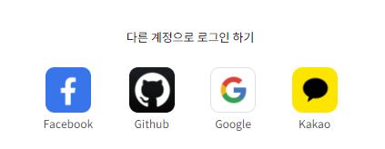
회원 가입부터 가시죠!
다양한 방법으로 회원 가입을 하시면 됩니다!
https://programmers.co.kr/account/sign_in?referer=https%3A%2F%2Fprogrammers.co.kr%2F

Slide 24


Slide 25
프로그래머스 익히기!
https://school.programmers.co.kr/learn/courses/30/lessons/12937
https://school.programmers.co.kr/learn/courses/30/lessons/120813?language=javascript

Slide 26


Slide 27
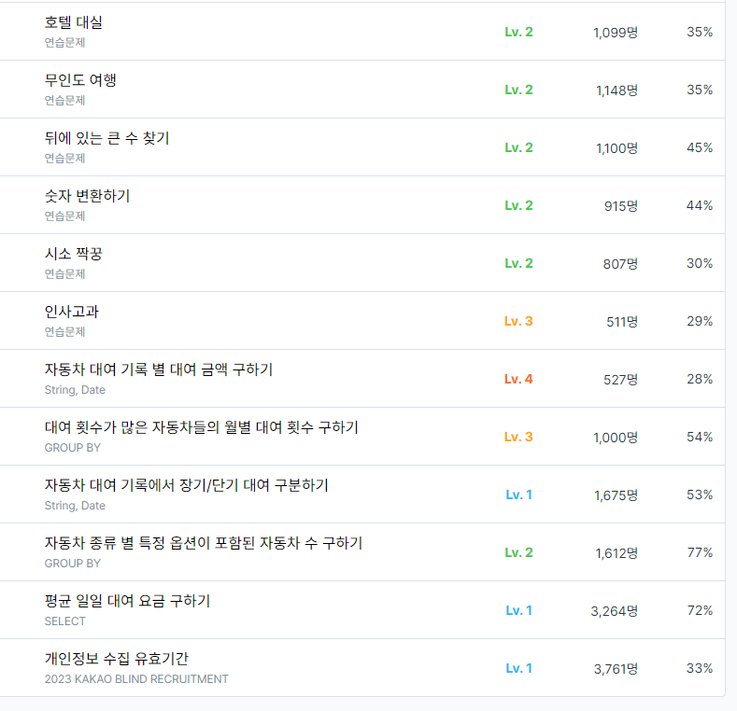

Slide 28
문자 관련
JS 기능들!

Slide 29
문자열 길이, .length
문자열.length();
const str = "Hello, world";
console.log(str.length);
// 12

Slide 30
문자열 위치 찾기, indexOf
문자를 찾을 문자열.indexOf(“찾을 문자열”);
const str = "Hello, world";
console.log(str.indexOf("world"));
// 7

Slide 31
문자열 자르기, slice
문자열.slice(시작위치, 종료위치);
const str = "Hello, world";
console.log(str.slice(0, 5));
//Hello

Slide 32
문자열 바꾸기, replace
문자열.replace(“찾을 문자” , “바꿀 문자”);
const str = "Hello, world";
console.log(str.replace("world", "뽀로로"));
// Hello, 뽀로로

Slide 33
문자열 반복하기, repeat
문자열.repeat(반복 횟수);
let str = "우영";
let longStr = str.repeat(10) + "우";
console.log(longStr);

Slide 34
앞 뒤 공백 문자 제거하기, trim
문자열.trim();
const str = " Hello, world ";
console.log(str.trim());
// Hello, world

Slide 35
수박수박수박수박
https://school.programmers.co.kr/learn/courses/30/lessons/12922

Slide 36
숫자 + 수학 관련
JS 기능들!

Slide 37
수학 함수들
console.log("abs: ", Math.abs(-999)); // 절대값
console.log("min: ", Math.min(10, 33)); // 작은 값
console.log("min: ", Math.min(10, 33, 6, 2, -1)); // 작은 값
console.log("max: ", Math.max(10, 33)); // 큰 값
console.log("max: ", Math.max(10, 33, 2, 1, 77)); // 큰 값
console.log("ceil: ", Math.ceil(3.14)); // 올림
console.log("floor: ", Math.floor(3.14)); // 버림
console.log("round: ", Math.round(3.6)); // 반올림
console.log("round: ", Math.round(3.4)); // 반올림
console.log("random: ", Math.random()); // 랜덤

Slide 38
실습
주어진 배열에서 가장 큰 수와 작은 수의 찾아서 소수점을 버림 처리
해당 수 절대값의 평균을 구하기
0 ~ 100 까지의 숫자 중에서 랜덤한 정수가 나오도록 만들기
let nums = [-1.23, 13, 14.52, -33.53, 30];

Slide 39
약수의 합
https://school.programmers.co.kr/learn/courses/30/lessons/12928

Slide 40
배열 관련
기능들!

Slide 41
배열, arr.map
기존 배열에 특정 작업을 한 배열을 리턴하는 메소드
arr.map(function(배열의값, 인덱스, 원본배열) {});
const fruits = ["사과", "파인애플", "수박", "포도", "아륀지"];
let obj = fruits.map(function (item, index) {
return {
id: index,
name: item,
};
});
console.log(obj);

Slide 42
화살표 함수!
const fruits = ["사과", "파인애플", "수박", "포도", "아륀지"];
let obj = fruits.map((item, index) => {
return {
id: index,
name: item,
}
})
console.log(obj);
요런 식으로 줄이기가 가능합니다!

Slide 43
화살표 함수!
// 1단계
const numbers = [1, 2, 3, 4, 5, 6];
numbers.map(function (item) {
return item * 2;
});
// 2단계
const numbers = [1, 2, 3, 4, 5, 6];
numbers.map((item) => {
return item * 2;
});
// 3단계
const numbers = [1, 2, 3, 4, 5, 6];
numbers.map((item) => item * 2);

Slide 44
실습
1 부터 100 까지의 숫자가 들어 있는 배열을 for 문으로 만들기
Map 메소드를 이용하여 해당 배열의 합산을 구하기!

Slide 45
문자열도 사실 배열이다!
apple = [“a”, “p”, “p”, “l”, “e”];
let string = "apple";
for (let i = 0; i < string.length; i++) {
console.log(string[i]);
} for (letter of string) {
console.log(letter);
}
for (index in string) {
console.log(letter);
}

Slide 46
배열 함수, filter
조건에 부합하는 배열 요소만을 반환
arr.filter(function (매개변수) { return 조건});
let numbers = [1, 2, 3, 4, 5, 6];
let arr;
arr = numbers.filter((num) => num > 3);
console.log(arr);
const words = ['spray', 'limit', 'elite', 'exuberant', 'destruction', 'present'];
const result = words.filter(word => word.length > 6);
console.log(result);

Slide 47
배열 함수, includes
해당 배열에 지정한 요소가 있는지 확인하는 메소드
arr.include(요소);
let numbers = [1, 2, 3, 4, 5, 6];
console.log(numbers.includes(3));
console.log(numbers.includes(7));
const words = ['spray', 'limit', 'elite', 'exuberant', 'destruction', 'present'];
console.log(words.includes('elite'));
console.log(words.includes('pororo'));

Slide 48
실습
let fruits1 = ["사과", "딸기", "파인애플", "수박", "참외", "오렌지", "자두", "망고"];
let fruits2 = ["수박", "사과", "참외", "오렌지", "파인애플", "망고"];
두 배열에서 동일한 요소만을 가지는 배열 sameArr 만들기
두 배열에서 서로 다른 요소만을 가지는 배열 diffArr 만들기

Slide 49
배열 함수, find / findIndex
find : 배열에 특정 값이 있는지 찾고 반환
findIndex : 배열에 특정 값이 있는지 찾고 위치를 반환
const fruits = ["Apple", "Banana", "Cherry"];
const result1 = fruits.find(item => {
return /^A/.test(item);
})
const result2 = fruits.findIndex(item => {
return /^C/.test(item);
})
console.log(result1);
console.log(result2);

Slide 50
배열, arr.reduce
Reduce 는 가장 많은 기능을 할 수 있습니다!
arr.reduce(function(누산기, 배열의값, 인덱스, 원본배열), 누산기 초기 값);

Slide 51
const arr = [1, 2, 3, 4, 5];
const result = arr.reduce((acc, item, index) => {
return (acc += item);
}, 0);
console.log(result); // 15
const arr2 = [1, 2, 3, 4, 5];
const result2 = arr2.reduce((acc, item, idx) => {
return (acc += item);
}, 10);
console.log(result2); // 25

Slide 52
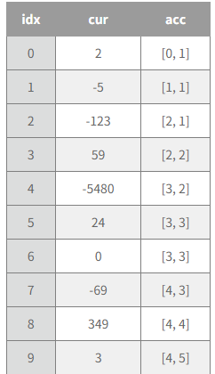
const numbers = [2, -5, -123, 59, -5480, 24, 0, -69, 349, 3];
const result = numbers.reduce(
(acc, item, index) => {
if (item < 0) {
// 처리할 현재 요소가 음수일 경우
acc[0]++;
} else if (item > 0) {
// 처리할 현재 요소가 양수일 경우
acc[1]++;
}
return acc;
},
[0, 0]
);
console.log(result); // [4, 5]

Slide 53
실습
1 부터 100 까지의 숫자가 들어 있는 배열을 for 문으로 만들기
Reduce 메소드를 이용하여 해당 배열의 합산을 구하기! 단, reduce 메소드의 누산기를 이용하기

Slide 54
평균 구하기!
https://school.programmers.co.kr/learn/courses/30/lessons/12944

Slide 55
Object
객체!

Slide 56
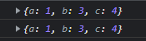
Object.assign()
객체의 병합에 사용되는 메소드
기존에 선언된 객체에 사용하지 않고 가상의 Object 라는 것을 불러와서 사용 → 정적 메소드!
const obj1 = { a: 1, b: 2 };
const obj2 = { b: 3, c: 4 };
const returnObj = Object.assign(obj1, obj2);
console.log(obj1);
console.log(returnObj);

Slide 57
구조 분해 할당
(비구조화 할당)

Slide 58
구조 분해 할당
객체 또는 배열의 각각의 값을 분해하여 변수에 넣어 사용하는 방법
const user = {
id: 1,
name: "tetz",
email: "xenosign@naver.com",
};
const { id, name, email, address } = user;
// 기본값 설정 const { id, name, email, address = "KOREA"} = user;
// 특정 변수에 넣기 const { id, name: tetz, email, address = "KOREA"} = user;
console.log(id);
console.log(name);
console.log(email);
console.log(address);
const fruits = ["사과", "딸기", "망고", "수박"];
const [a, b, c, d] = fruits;
console.log(a, b, c, d);

Slide 59
전개 연산자

Slide 60
전개 연산자
배열의 값을 , 단위로 구분 하여 전개시켜주는 연산자
const fruits = ["사과", "바나나", "수박"];
console.log(fruits);
console.log(...fruits);
// console.log("사과", "바나나", "수박");
function conLog(a, b, c) {
console.log(a, b, c);
}
conLog(fruits[0], fruits[1], fruits[2]);
conLog(...fruits);

Slide 61
나머지 연산자(매개 변수일 때)
매개 변수에 너무 많은 값이 들어올 때 나머지 연산자를 사용하여 한꺼번에 처리 가능
const fruits = ["사과", "바나나", "수박", "망고", "딸기"];
function conLog(a, b, ...c) {
console.log(a, b, c);
}
conLog(...fruits);
const fruits = ["사과", "바나나", "수박", "망고", "딸기"];
function conLog(...rest) {
rest.forEach((element) => {
console.log(element);
});
}
conLog(...fruits);

Slide 62
문자열을 사실 진짜 배열로!
전개 연산자(…) 사용으로 “apple” 을 “a”, “p”, “p”, “l”, “e” 로 변환
그것을 [] 안에 넣어서 배열로 변환!
let string = "apple";
let strToArr = [...string];
console.log(strToArr); let strToArr2 = str.split("");
console.log(strToArr2);

Slide 63
번호 가리기!
https://school.programmers.co.kr/learn/courses/30/lessons/12948

Slide 64

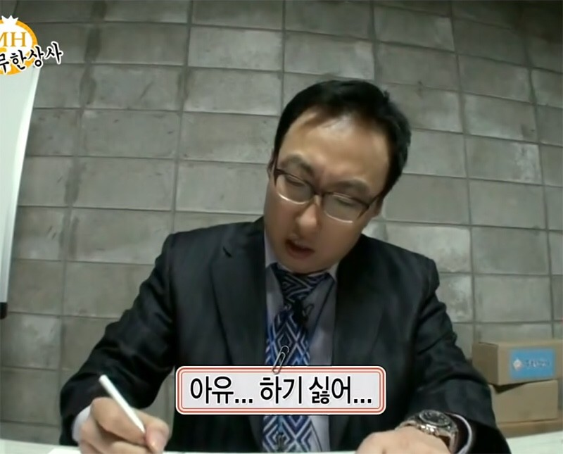

Slide 65
자릿수 더하기
https://school.programmers.co.kr/learn/courses/30/lessons/12931

Slide 66
모의 고사
https://school.programmers.co.kr/learn/courses/30/lessons/42840

Slide 67
function solution(answers) {
const arr1 = [1, 2, 3, 4, 5];
const arr2 = [2, 1, 2, 3, 2, 4, 2, 5];
const arr3 = [3, 3, 1, 1, 2, 2, 4, 4, 5, 5]; const result = [0, 0, 0]; const { length } = answers; for (let i = 0; i < length; i++) {
if (answers[i] === arr1[i % 5]) {
result[0] += 1;
} if (answers[i] === arr2[i % 8]) {
result[1] += 1;
} if (answers[i] === arr3[i % 10]) {
result[2] += 1;
}
}
const answer = [];
const max = Math.max(result[0], result[1], result[2]); if (max === result[0]) answer.push(1);
if (max === result[1]) answer.push(2);
if (max === result[2]) answer.push(3); return answer;
}

Slide 68
옹알이
https://school.programmers.co.kr/learn/courses/30/lessons/120956

Slide 69
function solution(babbling) {
let answer = 0;
const words = ['aya', 'ye', 'woo', 'ma'];
const padArr = babbling.map((el) => {
for (let i = 0; i < words.length; i++) {
const padStr = '0'.repeat(words[i].length);
el = el.replace(words[i], padStr);
}
return el;
});
console.log(padArr);
const resultArr = padArr.map((el) => el.replace(/0/g, ''));
console.log(resultArr);
console.log(resultArr.filter((el) => el === ''));
answer = resultArr.filter((el) => el === '').length;
return answer;
}

Slide 70

https://www.acmicpc.net/problem/1000

Slide 71
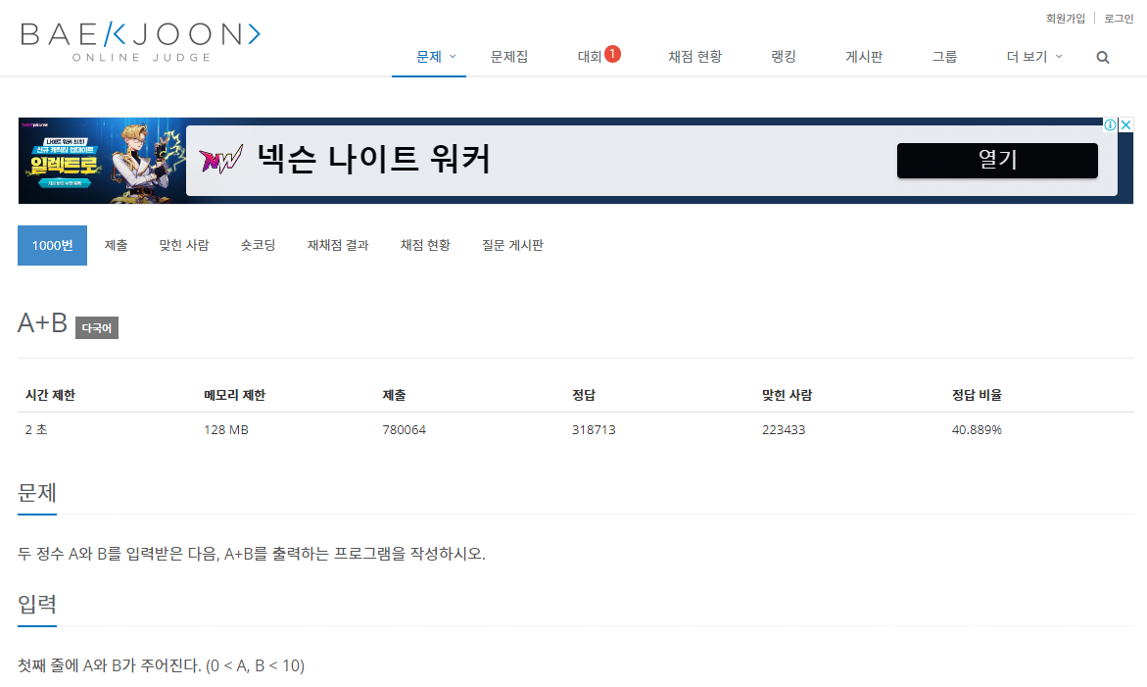

Slide 72


Slide 73
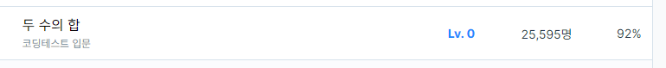
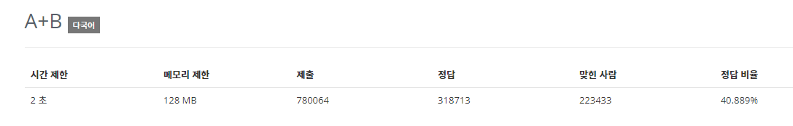

Slide 74
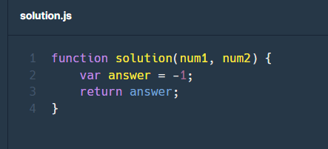

Slide 75
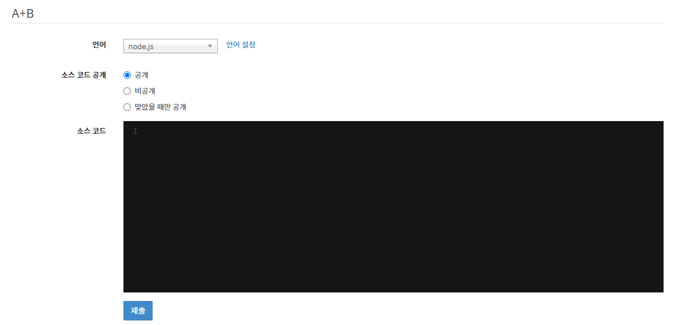

Slide 76


Slide 77

const fs = require('fs');
const input = fs.readFileSync('/dev/stdin').toString().split(' ');
const A = parseInt(input[0], 10);
const B = parseInt(input[1], 10);
console.log(A + B);

Slide 78
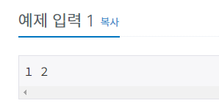
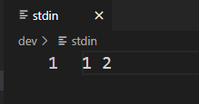

Slide 79
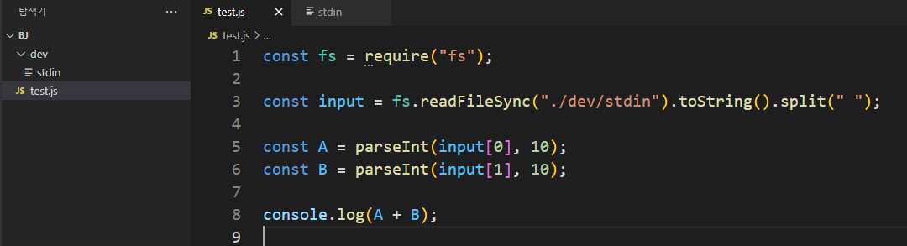

Slide 80
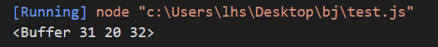
const fs = require("fs");
const input = fs.readFileSync("./dev/stdin");
console.log(input);

Slide 81
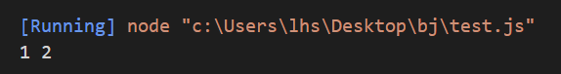
const fs = require("fs");
const input = fs.readFileSync("./dev/stdin").toString();
console.log(input);

Slide 82
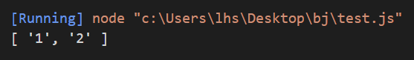
const fs = require("fs");
const input = fs.readFileSync("./dev/stdin").toString().split(" ");
console.log(input);

Slide 83

const fs = require("fs");
const input = fs.readFileSync("./dev/stdin").toString().split(" ");
console.log(input);
const A = parseInt(input[0], 10);
const B = parseInt(input[1], 10);
console.log(A + B);

Slide 84
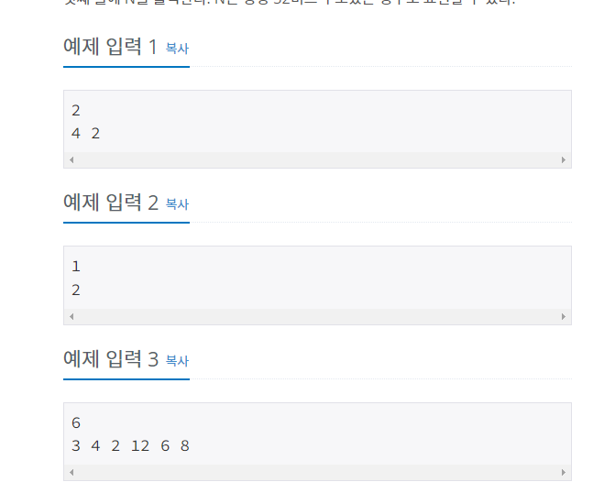
https://www.acmicpc.net/problem/1037

Slide 85
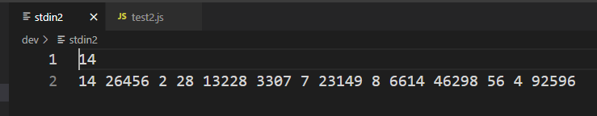
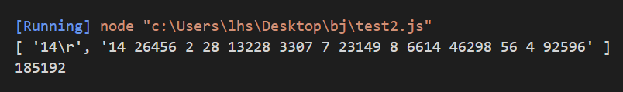
const fs = require("fs");
const input = fs.readFileSync("./dev/stdin2").toString().split("\n");
console.log(input);

Slide 86
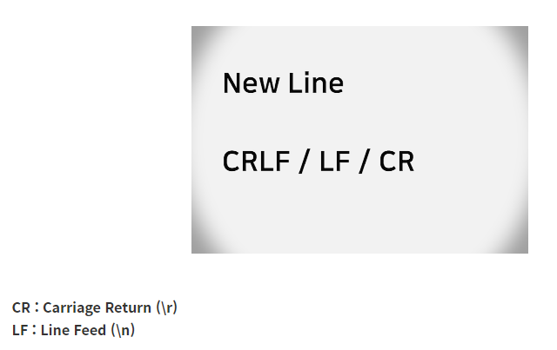
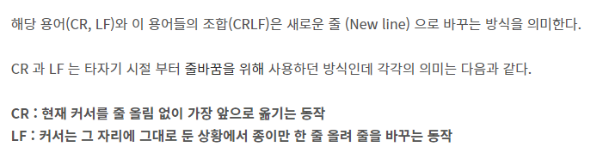
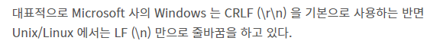

Slide 87
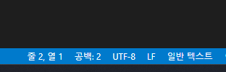
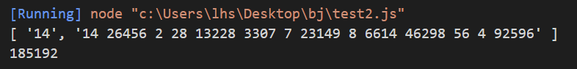

Slide 88

const fs = require("fs");
const input = fs.readFileSync("./dev/stdin2").toString().split("\n");
// 배열 값을 " " 로 나눈 배열로 변경
const arr1 = input[1].split(" ");
const arr2 = input[1].split(" ");
// 문자를 다시 10진법 숫자로 전환
const numArr1 = arr1.map((el) => parseInt(el, 10));
const numArr2 = arr2.map((el) => parseInt(el, 10));

Slide 89
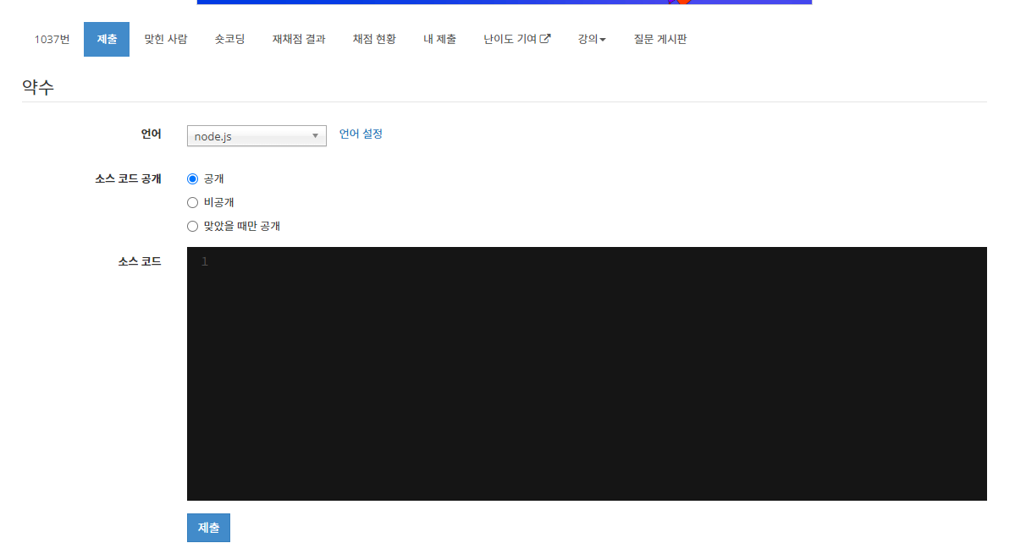
그럼 풀어봅시다!!

Slide 90


Slide 91
영상 기반
랜딩 페이지

Slide 92

영상 기반 랜딩 페이지
https://movie-main-page.netlify.app/

Slide 93
영상부터
구해봅시다
https://www.pexels.com/ko-kr/
https://pixabay.com/videos/

Slide 94
뼈대를 세우자
HTML

Slide 95
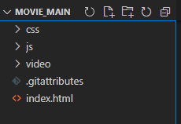
HTML 만들기 전에 세팅하기
Index.html 문서 만들기
Fontawesome 키트 추가하기
JS 폴더 → 메뉴 처리를 위한 main.js 파일 추가 및 링크
CSS 폴더 → style.css 링크
Video 폴더 → 사용할 비디오 클립 삽입

Slide 96
기본
CSS 설정

Slide 97
기본 CSS 세팅
구글 폰트 가져오기
Architects Daughter
Fredericka the Great
마진, 패딩 X / 보더 박스 설정
리스트 스타일 X
A 태그 속성 X

Slide 98
/* FONT */
@import url("https://fonts.googleapis.com/css2?family=Architects+Daughter&family=Fredericka+the+Great&display=swap");
/* COMMON */
* {
margin: 0px;
padding: 0px;
box-sizing: border-box;
}
ul,
ol {
list-style: none;
}
a {
text-decoration: none;
}
body {
background-color: black;
}

Slide 99
HEADER

Slide 100
HEADER, HTML
로고 역할을 하는 H1
GNB(Global Navigation Bar)
메뉴는 마음대로
about / team / news / community
SNS 파트
여기도 마음대로
Search / Mail / Facebook
반응형에 사용할 햄버거 메뉴

Slide 101
<!-- HEADER -->
<header>
<h1><a href="#">TetzKDT</a></h1>
<ul id="gnb">
<li><a href="#">ABOUT</a></li>
<li><a href="#">TEAM</a></li>
<li><a href="#">NEWS</a></li>
<li><a href="#">COMMUNITY</a></li>
</ul>
<ul class="sns">
<li><a href="#"><i class="fas fa-search"></i></a></li>
<li><a href="#"><i class="far fa-envelope"></i></a></li>
<li><a href="#"><i class="fab fa-facebook-square"></i></a></li>
</ul>
<a href="#" class="btn_menu"><i class="fas fa-bars"></i></a>
</header>

Slide 102
HEADER, CSS
Header
Width: 100% / border-bottom: 1px solid #999;
가로로 배치 해야겠죠?
각각 아이템을 양끝에 붙여서 균등 배치 → justify-content: space-between;
수직 중앙 정렬 → align-items: center;
너무 양끝에 붙어 있으니 여백 주기 → padding : 5vh 5vw;

Slide 103
/* HEADER */
header {
width: 100%;
border-bottom: 1px solid #999;
display: flex;
justify-content: space-between;
align-items: center;
padding: 5vh 5vw;
}

Slide 104
HEADER, CSS
버거 메뉴는 반응형에서 보일 요소이므로 → display: none;
로고 폰트 설정
font: bold 24px/1 “Architects Daughter”;
color: #555;
header .btn_menu {
display: none;
}
header h1 a {
font: bold 24px/50px "Architects Daughter";
color: #555;
}

Slide 105
GNB

Slide 106
GNB, CSS
역시나 가로 배치 해야겠죠? → display: flex;
Li 태그
각각 여백 주기 → margin: 0px 20px;
A 태그
Font: 16px/1 “Architects Daughter”;
Color: #555;
Letter-spacing: 1px;

Slide 107
header #gnb {
display: flex;
}
header #gnb li {
margin: 0px 20px;
}
header #gnb li a {
font: 16px/1 "Architects Daughter";
color: #333;
letter-spacing: 1px;
}

Slide 108
SNS

Slide 109
실습, SNS 파트 작업하기!
Gnb 파트를 참고하여 SNS 파트 구현!

Slide 110
header .sns {
display: flex;
}
header .sns li {
margin: 0px 10px;
}
header .sns li a {
font-size: 16px;
color: #333;
}

Slide 111
Video
Frame

Slide 112
Video Frame, HTML
멀티 미디어 컨텐츠의 경우 figure 태그를 사용
Video 태그로 영상 삽입
속성
Autoplay : 자동 재생 여부
Muted : 음소거 여부
Loop : 반복 여부
Controls : 컨트롤 패널 삽입 여부 (기본 속성 : X)
영상의 경우 muted 속성이 없으면 자동 재생이 안됩니다!

Slide 113
<!-- BACK VIDEO -->
<figure>
<video src="./video/video.mp4" autoplay muted loop></video>
</figure>

Slide 114
Video Frame, CSS
Figure
Width: 100%; / height: 100vh;
position: absolute; / top: 0px / left: 0px;
Overflow:hidden;
Z-index: 1;
Video
Width: 100%;
Height: 100%;
Object-fit: cover; (background-size 와 동일)

Slide 115
/* VIDEO */
figure {
width: 100%;
height: 100vh;
position: absolute;
top: 0px;
left: 0px;
overflow: hidden;
z-index: 1;
}
figure video {
width: 100%;
height: 100%;
object-fit: cover;
}

Slide 116
Video Frame, Text HTML
특정 섹션의 내용이므로 article 사용, class → text
P 태그로 텍스트 삽입
<figure>
<video src="./video/video.mp4" autoplay muted loop></video>
<article class="text">
<p>KDT<br>Team Tetz 1st</p> </article>
</figure>

Slide 117
Video Frame, Text CSS
텍스트 영역 설정
Position: absolute;
Left: 6vw; / top: 50%; / translate(0, -50%);
P 태그
Font: normal 8vw/1 "Fredericka the Great“;
Color: rgb(218, 218, 218);

Slide 118
figure .text {
position: absolute;
left: 6vw;
top: 45%;
transform: translate(0, -50%);
}
figure .text p {
font: normal 8vw/1 "Fredericka the Great";
color: rgb(218, 218, 218);
}

Slide 119
Video Frame, Text HTML
같은 요소가 2번 반복!? → list 사용
<ul>
<li>
<a href="#">
<i class="fa-solid fa-face-laugh-wink"></i>
<strong>Codign with fun</strong>
</a>
</li>
<li>
<a href="#">
<i class="fa-solid fa-people-group"></i>
<strong>Coding with us</strong>
</a>
</li>
</ul>

Slide 120
Video Frame, Text CSS
Ul
가로 배치? Display → flex;
Margin-top: 30px;
Li
Margin: 0px 30px;
i 태그
Font-size: 20px / color: rgb(218, 218, 218);
Margin-right: 10px;
Strong
Font: 14px/1 "Architects Daughter"; / color: rgb(218, 218, 218);
Letter-spacing: 1px;

Slide 121
figure .text ul {
display: flex;
margin-top: 30px;
}
figure .text ul li {
margin: 0px 30px;
}
figure .text ul li i {
font-size: 20px;
color: rgb(218, 218, 218);
margin-right: 10px;
}
figure .text ul li strong {
font: 14px/1 "Architects Daughter";
color: rgb(218, 218, 218);
letter-spacing: 1px;
}

Slide 122
FOOTER

Slide 123
FOOTER, HTML
<!-- FOOTER -->
<footer>
2022 KDT Tetz Team 1st
</footer>

Slide 124
FOOTER, CSS
/* FOOTER */
footer {
width: 100%;
position: absolute;
bottom: 0px;
left: 0px;
font: 12px/1 "arial";
color: rgb(218, 218, 218);
letter-spacing: 2px;
text-align: center;
padding: 5vh 5vw;
z-index: 2;
}

Slide 125
반응형
작업하기

Slide 126
메뉴가 잘리는 영역 파악 or 데이터로!
개발자 도구를 사용하여 메뉴가 잘리기 시작하는 넓이 값을 바탕으로 반응형 작업 or 일반적 크기(태블릿, 핸드폰)에 맞춰서 작업
우리는 잘리기 시작하는 넓이로 설정!
/* MOBILE */
@media screen and (max-width: 968px) {}

Slide 127
반응형 CSS 작업
안보이게 처리 할 것
Gnb
SNS
보이게 처리할 것
Btn_menu
반응형에서 텍스트 크기 키우기!

Slide 128
@media screen and (max-width: 968px) {
header #gnb {
display: none;
}
header .sns {
display: none;
}
header #snb {
display: block;
}
header .btn_menu {
display: block;
}
figure .text p {
font-size: 15vw;
}

Slide 129
Snb
추가하기

Slide 130
Snb, HTML
Snb 영역을 따로 만들기 → div
btn_menu 는 snb 안으로
Gnb 의 메뉴를 그대로 옮길 것이므로 UL 사용
GNB 의 메뉴 그대로 가져오기
마지막 Li 는 SNS 항목 추가

Slide 131
<div id="snb">
<a href="#" class="btn_menu"><i class="fas fa-bars"></i></a>
<ul class="sub_menu hide">
<li><a href="#">ABOUT</a></li>
<li><a href="#">TEAM</a></li>
<li><a href="#">NEWS</a></li>
<li><a href="#">COMMUNITY</a></li>
<li>
<a href="#"><i class="far fa-envelope"></i></a>
<a href="#"><i class="fab fa-facebook-square"></i></a>
</li>
</ul>
</div>

Slide 132
Snb, CSS
Sub_menu
문서 흐름에서 탈출 + 위치 내 맘대로 → position: absolute;
배경을 영상 배경과 비슷한 색으로 설정
오른쪽 여백은 햄버거 메뉴와 동일하게 → right: 5vw;
적당한 padding 주기
헤더의 border 와 동일한 border 주기
Border-radius 취향대로 설정
글자 오른쪽 정렬!
버튼 클릭에 대한 반응을 opacity 로 할 것이므로 opacity: 1;
Transition: 0.4s;

Slide 133
header #snb .sub_menu {
position: absolute;
padding: 10px 25px;
background-color: rgb(173, 179, 164);
border: 1px solid #999;
border-radius: 10px;
right: 5vw;
text-align: right;
opacity: 1;
transition: 0.4s;
}
header #snb .sub_menu.hide {
opacity: 0;
}

Slide 134
Snb, CSS
Sub_menu li
적절한 상하 여백
폰트 설정
Sub_menu li a i
여백 주기

Slide 135
header #snb .sub_menu li {
padding: 10px 0px;
font: 16px/1 "Architects Daughter";
}
header #snb .sub_menu li a i {
margin-left: 8px;
}

Slide 136
JS
기능 추가

Slide 137
Btn_menu 기능 추가
Sub_menu의 hide class 존재 여부에 따라 클래스 추가 → 삭제 구현
const snbBtn = document.querySelector("#snb .btn_menu");
const subMenu = document.querySelector("#snb .sub_menu");
snbBtn.addEventListener("click", function () {
if (subMenu.classList.contains("hide")) {
subMenu.classList.remove("hide");
} else {
subMenu.classList.add("hide");
}
});

Slide 138
과제!!

Slide 139
블로그!
블로그 최소 게시물 1개 업로드 하기!
[포스코 x 코딩온] 제목 붙이기!
주차 회고 및 배운 내용 정리 내용 포함
일요일 10시까지 ‘반드시’ 제출 하셔야 합니다!

Slide 140
영상 기반 렌딩 페이지 제작!
오늘 배운 영상 기반 렌딩 페이지를 제작하시면 됩니다!
최대한 예쁘게 만들어 주세요~!
깃에 올리시고, netlify 로 배포 까지 하신 다음 해당 링크를 일요일 밤 10시 까지 제출해 주세요!
다음주 월요일날 제출한 결과물을 다 같이 본 다음 → 투표!
1등, 2등에게 시상할 예정입니다! ☺

Slide 141


